Slide 1
Transmission intergénérationnelle de la mémoire dans la famille
Rencontres jeunes chercheurs 2023
25/05/2023
David Baudet
Ph.D. Candidate 2022-2026
Principal Investigators: Christine Bastin & Aline Cordonnier
Notes:
PAGE DE SOUS-SECTION / Page avec possibilité d'insertion d'un titre de sous-chapitre et d'un petit texte

Slide 2
Plan
La transmission de la mémoire dans la famille
Mon projet de thèse
Etude (pilote) en ligne
Message à prendre à la maison

Slide 3
Qu’est ce qui est transmis ?
Pourquoi ?
Qu’est ce qui est retenu ?
Pourquoi ?
Stone et al. (2014), Cordonnier et al. (2021), Fivush et al. (2019), Svob et al. (2012; 2016)
Notes:
What do you know about your parents ? Grand-parents ?
Little information about grand-parents’ personal life from WWII is recalled by grand-kids (Cordonnier et al., 2021; Stone et al., 2014)

Slide 4
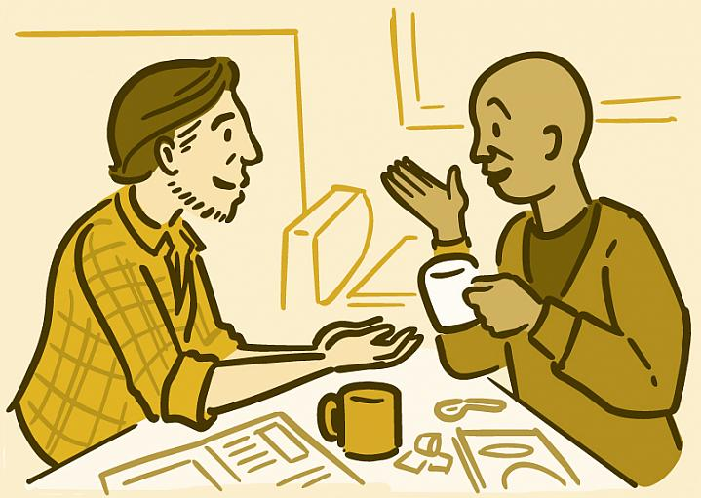
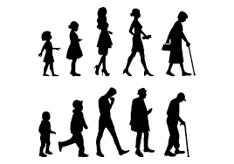
Transmission fonctionnelle
Sociale
Substance pour interactions sociales
Enseignement
Partage d’information
…
Directive
Guider les comportements futurs
Développer des attitudes
Résolution de problème
…
Self
Connaissances de soi
Identité
Sentiment de continuité
…
Bluck (2003)

Slide 5
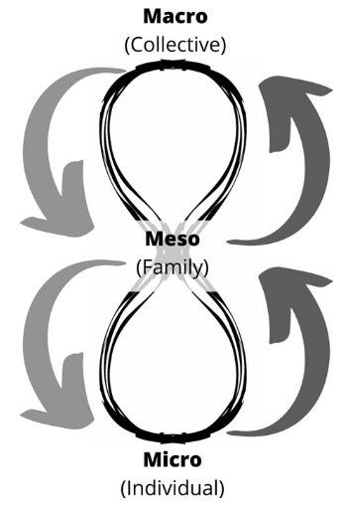
La famille
Filtre entre mémoire collective et individuelle
“family narratives are a window into how families construct a shared sense of history, understand and validate each others’ emotions and create a sense of who they are as a family, and as individuals, in the present” (Fivush et al., 2010)
From Cordonnier et al., (2022)
Notes:
Meso level through the role of families and how the family values and representations act as a memory and information filter

Slide 6
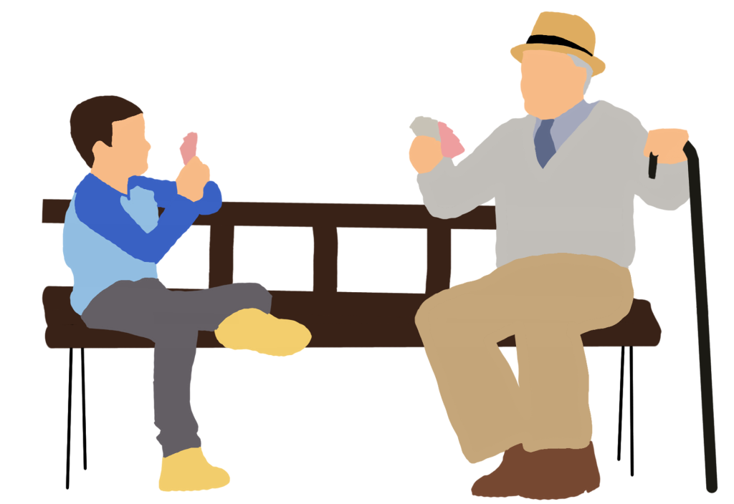
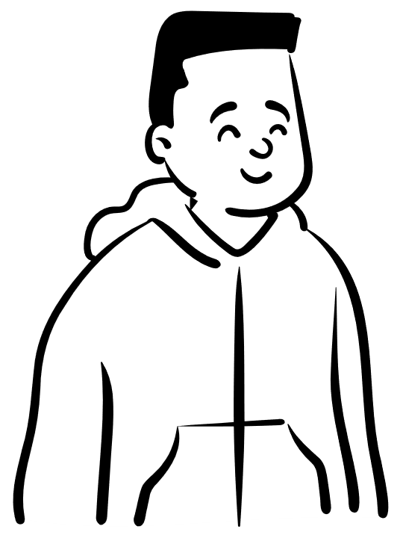
Transmission dans la famille
Conversations, ritualisée¹, dès le plus jeune âge
Histoire partagée², origine de la mémoire autobiographique^{3,4}
Identité, bien-être, trouver du sens^{6,7,8}
Sentiment d’appartenance⁵ et d’individualité²
van der Haegen et al. (2022)¹, Fivush et al., (2009)², Farrant & Reese (2000)³, Reese (2002)⁴, Fivush et al. (2019)⁵, Fivush et al., (2010), Chen et al. (2021)⁷ , Merril et al. (2018)
Notes:
Narratives are both the process by which identity is created and a reflection of that identity.

Slide 7
Deux approches
« Top-down »
« Bottom-up »
G1
G2
G1
G2
Souvenir vicariant
G3
G3
Autobiographical memory includes events that happened to the self AND some events recounted by others (Pillemer et al., 2015)

Slide 8
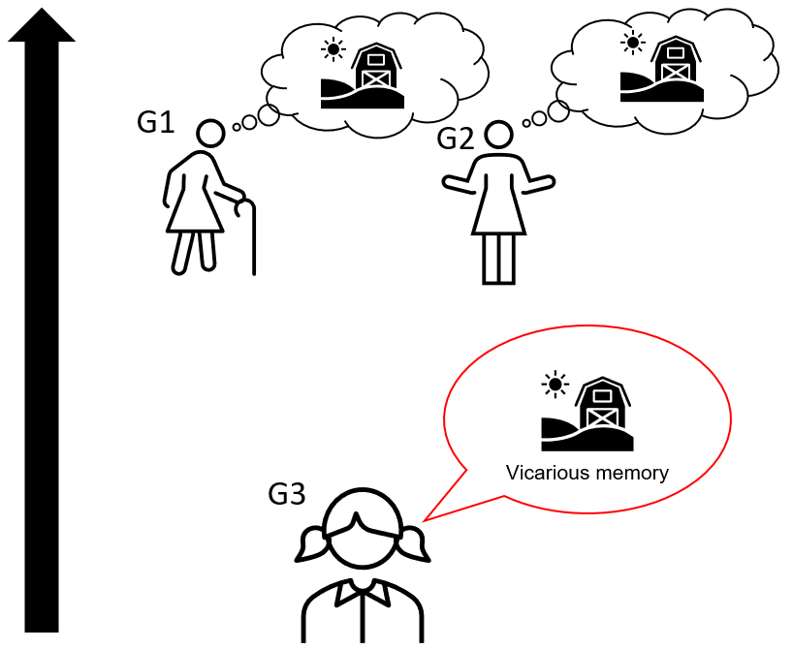
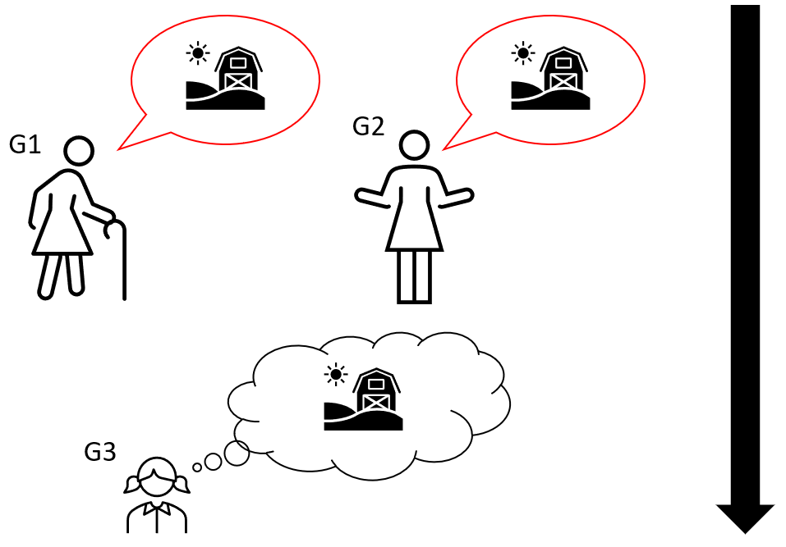
4 études
Top-down (transmission)
Bottom-up (mémoire vicariante)
Importance des événements
Valence émotionnelle
Importance de l’événement
Valence émotionnelle
(1)
(2)
(3)
(4)

Slide 9
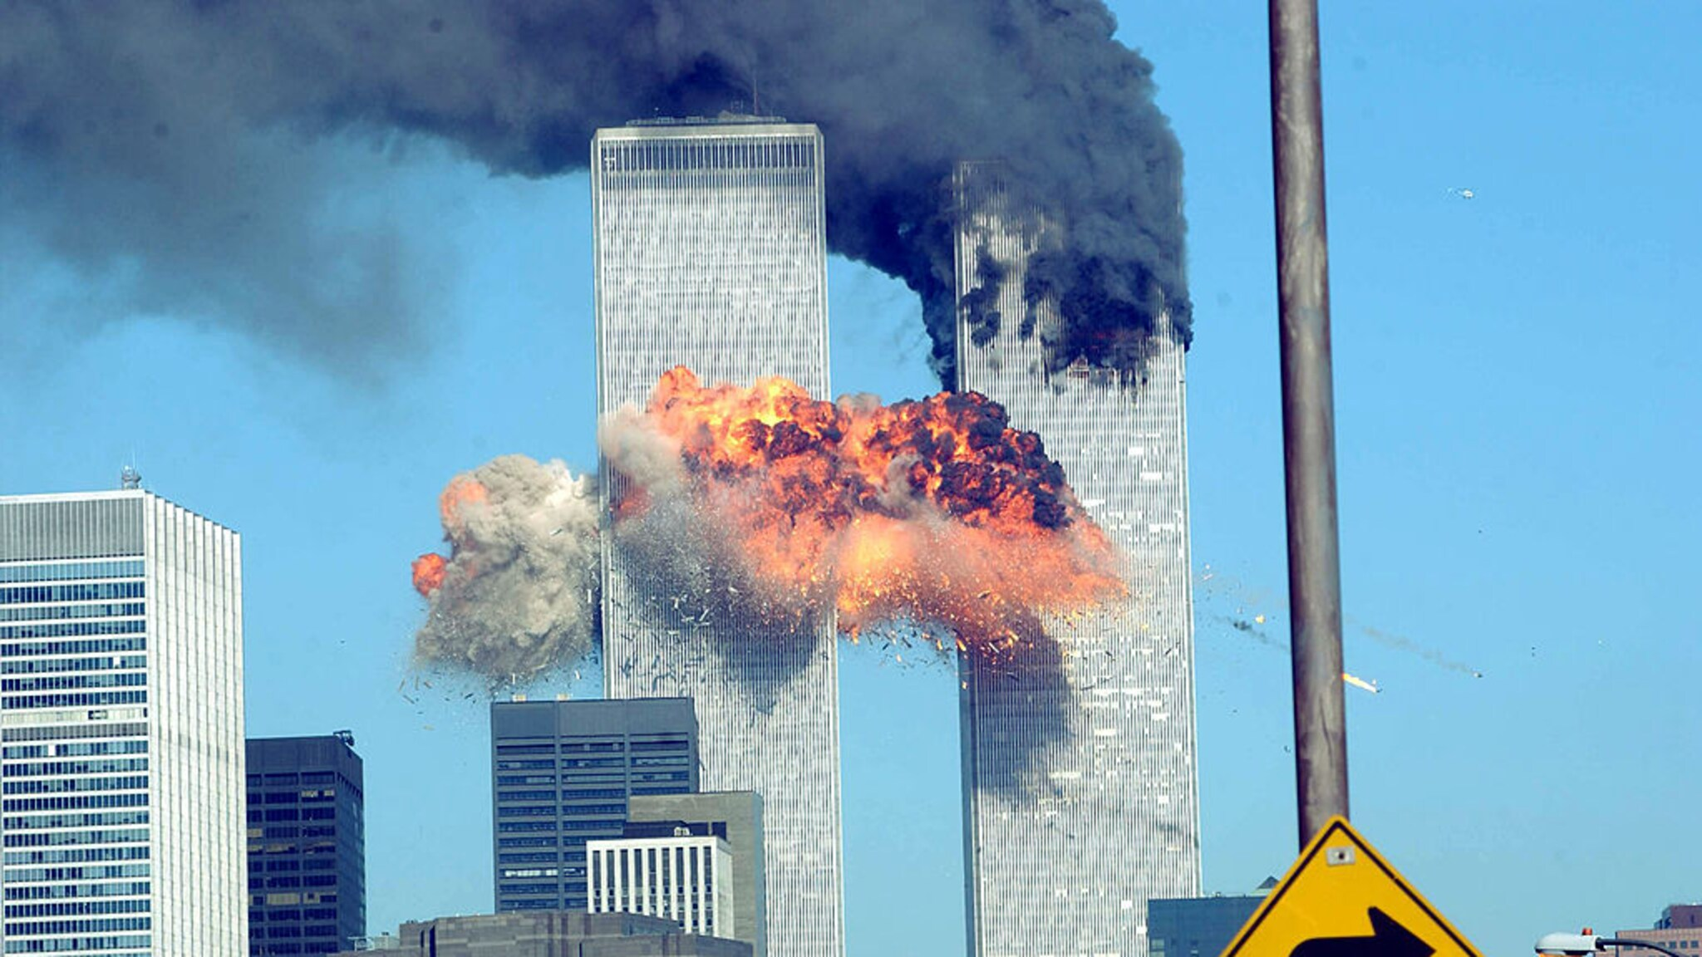
Comparer deux types d’événéments
Souvenir autobiographique « personnel »
Souvenir autobiographique « publique »
23/03/2017, à Liège…
(Brown, 2016)
(Nelson & Fivush, 2004)
Notes:
- Explicit memory of an event that occurred in a specific time and place
- Direct involvement of the person

Slide 10
Top-down
Berntsen & Rubin (2006)¹, Watson et al., (1988) ², Aron et al., (1992)³, Harris et al., (2004)⁴
Barsics et al., (2017)^{5,} Cheung & Lucas, (2014)⁶
Listes de souvenirs (<30 ans, directement transmis)
2 souvenirs personnels
2 souvenirs LiH
1)
Importance des souvenirs
Valence du souvenir
2)
OU
PANAS²
Evaluation des souvenirs
CES¹
1 positive + 1 négative
1
2
Description du souvenir
+
Questionnaires
+
+
Fonctions de la transmission
3)
Questionnaire phénoménologie
Récit
Fonctions de la mémoire
Projections passé/future
+
+
Satisfaction vie
+
4)
+
Démographie
Relation dyade + relation au passé
IOS³ famille + duo
TALE⁴
BTPS⁵
single-item life satisfaction measures⁶

Slide 11
Bottom-up
Berntsen & Rubin (2006)¹, Watson et al., (1988) ², Aron et al., (1992)³, Harris et al., (2004)⁴
Barsics et al., (2017)^{5,} Cheung & Lucas, (2014)⁶
Listes de souvenirs reçus du parent/grand-parent (<30 ans, directement transmis)
2 souvenirs personnels
2 souvenirs LiH
1)
Importance des souvenirs
Valence du souvenir
2)
OU
PANAS²
Evaluation des souvenirs
CES¹
1 positive + 1 négative
1
2
Description du souvenir
+
Questionnaires
+
+
Fonctions de la transmission
3)
Questionnaire phénoménologie
Récit
Fonctions de la mémoire
Projections passé/future
+
+
Satisfaction vie
+
4)
+
Démographie
Relation dyade + relation au passé
IOS³ famille + duo
TALE⁴
BTPS⁵
single-item life satisfaction measures⁶

Slide 12
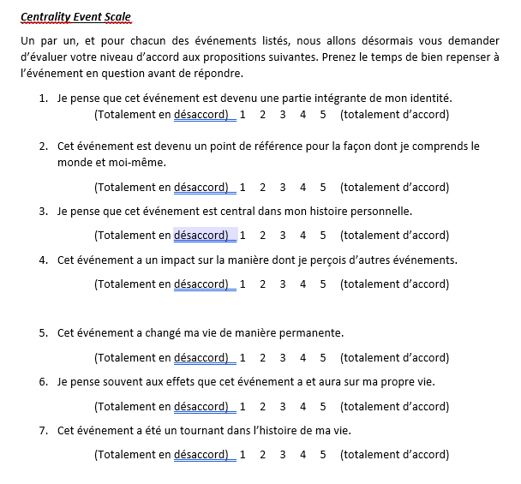
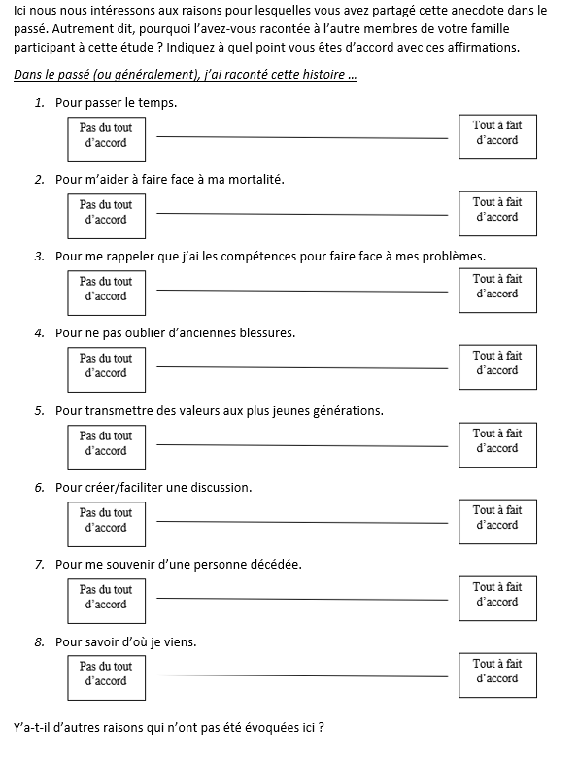
Berntsen, Rubin (2006)
Robitaille et al., (2010)

Slide 13
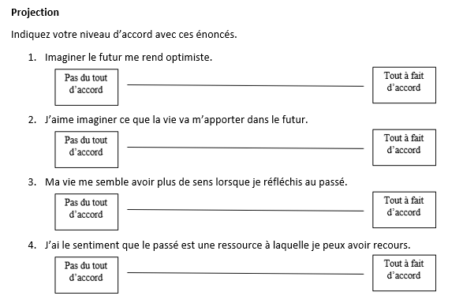
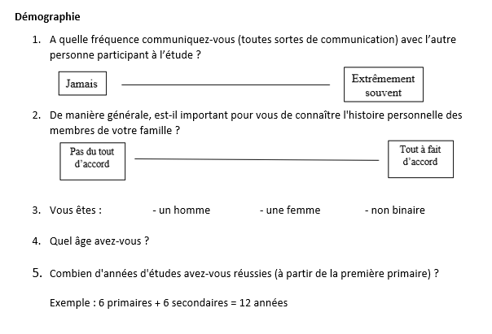
Balanced Time Perspective Scale
Cheung & Lucas (2014)

Slide 14
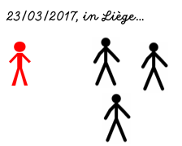
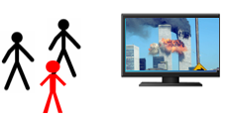
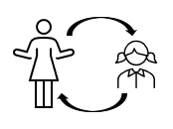
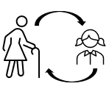
Personnel
Public
Parent <> enfant
Grand-parent <> petit-enfant
Positif
Negatif
VI
vs.
vs.
vs.
Type de souvenir
Ecart de génération
Valence émotionnelle
VD
Quantité de détails
Similarité dans les récits
Phenomenologie
Notes:
Word count + level de détail (habermas)

Slide 15
From Cheriet, Folville & Bastin (2021)

Slide 16
(2) Fonction(s) de la transmission?
Pourquoi avez-vous partagé ce souvenir?
Pourquoi pensez-vous que votre parent/grand-parent a partagé ce souvenir ?
Pourquoi est-ce important pour vous ? Quel impact pensez-vous que cela a sur votre vision du monde ?

Slide 17
Hypothèses
Plus de transmission lorsque l’écart de génération est plus petit (Cordonnier et al., 2021)
Plus de détails pour les souvenirs personnels (Stone et al., 2014)
Plus de détails pour les souvenirs positifs (Carstensen, 2006)
Pas de différence en fonction de l’écart de génération
Plus de transmission pour les souvenirs personnels plutôt que les publiques (Stone et al., 2014)
Plus de transmission pour les événements publiques négatifs que pour les événements publiques positifs
Fonctions sociale et self plus rapportées par la plus vieille génération (Carstensen, 2006) et pour les souvenirs positifs (Rasmussen & Berntsen, 2009)
Fonction directive d’autant plus évoquée par la génération jeune (particulièrement pour événements publiques) (Carstensen, 2006)
Top-down
Bottom-up
Fonctions
Expérience phénoménologique corrélée au niveau de détails et à la confiance, mais pas à la congruence (Folville et al., 2020)
Notes:
Épanouissement émotionnel

Slide 18
« Study 0 »
Questionnaire en ligne (Qualtrics©, 2022)
Exploratoire
Recrutement pour les autres études
Prévalence de la transmission dans la population
Notes:
Exploratory
Which variables are to be taken in account

Slide 19
« Study 0 »
+ « Voulez-vous participer à d’autres études sur le même sujet ? »
Questionnaire en ligne (Qualtrics©, 2022)
380 réponses exploitables (622 en tout)
Top-down
Transmission
Transmission
G1
G2
G3
Bottom-up
Notes:
Exploratory
Which variables are to be taken in account

Slide 20
Méthode
Transmission
« À quelle fréquence parlez-vous à cet enfant d'événements publiques ?» (top-down)
« A quelle fréquence ce parent vous parle d’événements personnels ?» (bottom-up)
Importance de la transmission
Interpersonal closeness: Inclusion of Other in the Self Scale (Aron et al., 1992)
Pour la famille et le transmetteur/recepteur
Fréquence d’intéraction
VI :
Les deux perspectives (bottom-up et top-down)
Écart de deux générations vs. une génération
Événements publiques et personels
Événements avant, et après la naissance du receveur, et récents

Slide 21
Top-down vs. Bottom-up
G1 reportent transmettre + à G2 que G2 reportent recevoir de G1
G2 reportent transmettre + à G3 que G3 reportent recevoir de G2
top-down
Pas de difference en tre perception bottom-up et top-down entre G1 et G3
Transmission
Transmission
G1
G2
G3
bottom-up

Slide 22
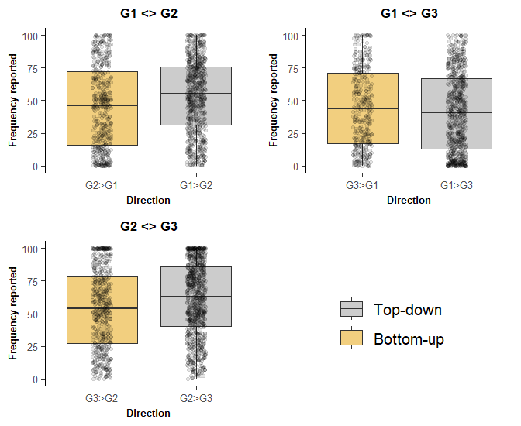
Model | Estimate | 95% Cl | p | ε²_{p}
G1G2 vs. G2G1 | -8.19 | [-13.44, -2.95] | .002 | 0.04 [0.00, 0.10]
G2G3 vs. G3G2 | -6.78 | [-11.48, -2.08] | .005 | 0.03 [0.00, 0.08]
G1G3 vs. G3G1 | 3.16 | [-3.44, 9.76] | 0.349 | 0.00 [0.00, 0.00]
Note. First generation in a duo (e.g. G1G2) is the one rating the transmission to the other generation. Underlined combinations are top-down transmissions.

Slide 23
Effet de cohorte ?
G1G2
G2G3
top-down perception
vs.
Transmission
Transmission
G1
G2
G3
Notes:
These sociologists generally focused on the concept of ‘social generations’(also called cohorts), which included groups people born around the same time on the premise that because of their common historical–biographical past, they would have a shared world view and a generational consciousness

Slide 24
Effet de cohorte ?
G1G2
G2G3
top-down perception
vs.
Transmission
Transmission
G1
G2
G3
G2 reportent transmettre + à G2 que G2 reportent transmettre à G3
Effet de l’âge ?
“Génération sociale” ?
Notes:
These sociologists generally focused on the concept of ‘social generations’(also called cohorts), which included groups people born around the same time on the premise that because of their common historical–biographical past, they would have a shared world view and a generational consciousness

Slide 25
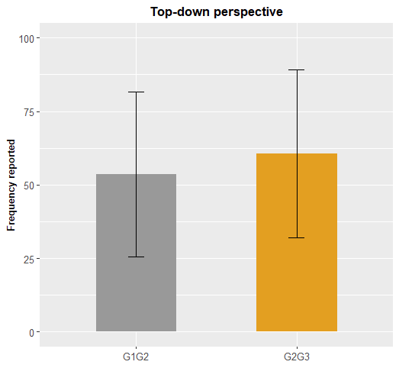
Contrast | Estimate | 95% Cl | p | ε²_{p}
G2G3 vs. G1G2 | -7.04 | [-11.65, -2.43] | .003 | 0.02 [0.00, 0.07]
Note. First generation in a duo (e.g. G1G2) is the one rating the transmission to the other generation. Underlined combinations are top-down transmissions.

Slide 26
Effet de l’écart de génération ?
top-down perception
2 générations
vs.
1 génération
Transmission
Transmission
G1
G2
G3
Notes:
These sociologists generally focused on the concept of ‘social generations’(also called cohorts), which included groups people born around the same time on the premise that because of their common historical–biographical past, they would have a shared world view and a generational consciousness

Slide 27
Effet de l’écart de génération ?
2 générations
top-down perception
vs.
1 génération
Transmission
Transmission
G1
G2
G3
Plus de transmission reportée lorsqu’une génération d’écart, comparée à deux générations (Cordonnier et al., 2021)
Notes:
These sociologists generally focused on the concept of ‘social generations’(also called cohorts), which included groups people born around the same time on the premise that because of their common historical–biographical past, they would have a shared world view and a generational consciousness

Slide 28
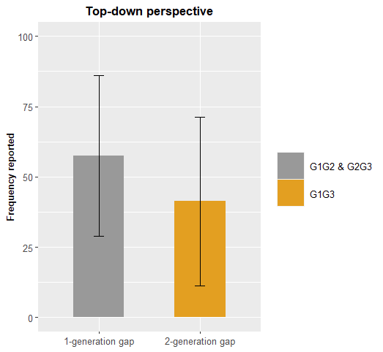
Contrast | Estimate | 95% Cl | p | ε²_{p}
G1G3 vs. G1G2 & G2G3 | 15.90 | [13.08, 18.72] | < .001 | 0.15 [0.11, 0.20]
Note. First generation in a duo (e.g. G1G2) is the one rating the transmission to the other generation. Underlined combinations are top-down transmissions.

Slide 29
Effet de cohorte
Transmission
Transmission
G1
G2
G3
G2G1
vs.
G3G2
G3 reportent recevoir plus de G2 que G2 reportent recevoir de G1
Bottom-up transmission
Notes:
These sociologists generally focused on the concept of ‘social generations’(also called cohorts), which included groups people born around the same time on the premise that because of their common historical–biographical past, they would have a shared world view and a generational consciousness

Slide 30
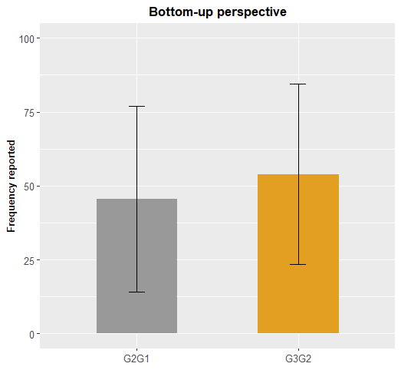
Contrast | Estimate | 95% Cl | p | ε²_{p}
G3G2 vs. G2G1 | -8.46 | [-13.93, -2.99] | .003 | 0.04 [0.00, 0.10]
Note. First generation in a duo (e.g. G1G2) is the one rating the transmission to the other generation.

Slide 31
Effet d’écart de génération
Transmission
Transmission
G1
G2
G3
1 génération
vs.
2 générations
Plus de transmission lorsqu’une seule génération d’écart
Bottom-up transmission
Notes:
These sociologists generally focused on the concept of ‘social generations’(also called cohorts), which included groups people born around the same time on the premise that because of their common historical–biographical past, they would have a shared world view and a generational consciousness

Slide 32
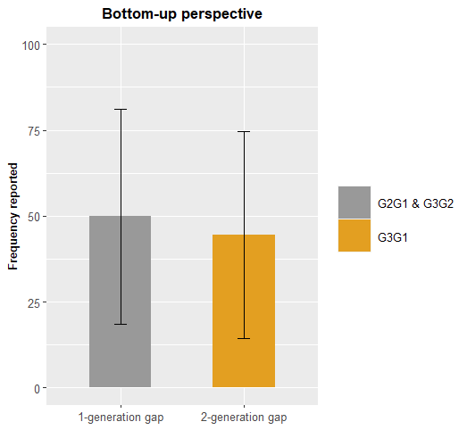
Contrast | Estimate | 95% Cl | p | ε²_{p}
G1G3 vs. G1G2 & G2G3 | 4.84 | [0.87, 8.82] | < .017 | 0.007 [0.00, 0.02]

Slide 33
Variable 1 | Variable 2 |  | Correlation (Pearson) |  | Correlation (Pearson)
IOS | Frequency de communication | G2G1 | 0.33 [0.132, 0.508] | G1G2 | 0.44 [0.292, 0.572]
IOS | Importance of transmission |  | 0.29 [0.088, 0.474] |  | 0.23 [0.056, 0.84]
Importance of transmission | Frequency de communication |  | 0.08 [-0.135, 0.284] |  | 0.16 [-0.008, 0.328]
Transmission | Frequency de communication |  | 0.53 [0.364, 0.669] |  | 0.42 [0.270, 0.556]
Transmission | Importance of transmission |  | 0.20 [-0.12, 0.393] |  | 0.23 [0.063, 0.390]
Transmission | IOS |  | 0.27 [0.060, 0.452] |  | 0.43 [0.273, 0.558]
IOS | Frequency de communication | G3G1 | 0.75 [0.617, 0.837] | G1G3 | 0.63 [0.510, 0.722]
IOS | Importance of transmission |  | 0.33 [0.142, 0.500] |  | 0.17 [-0.0005, 0.335]
Importance of transmission | Frequency de communication |  | 0.57 [0.380, 0.712] |  | 0.08 [-0.095, 0.248]
Transmission | Frequency de communication |  | 0.59 [0.409, 0.728] |  | 0.58 [0.450, 0.683]
Transmission | Importance of transmission |  | 0.35 [0.122, 0.546] |  | 0.33 [0.166, 0.476]
Transmission | IOS |  | 0.57 [0.376, 0.709] |  | 0.67 [0.563, 0.756]
IOS | Frequency de communication | G3G2 | 0.6 [0.455, 0.715] | G2G3 | 0.52 [0.393, 0.625]
IOS | Importance of transmission |  | 0.27 [0.723, 0.455] |  | 0.12 [-0.036, 0.275]
Importance of transmission | Frequency de communication |  | 0.25 [0.055, 0.431] |  | 0.16 [-0.0003, 0.307]
Transmission | Frequency de communication |  | 0.53 [0.365, 0.658] |  | 0.35 [0.199, 0.478]
Transmission | Importance of transmission |  | 0.24 [0.039, 0.418] |  | 0.24 [0.080, 0.379]
Transmission | IOS |  | 0.32 [0.128, 0.490] |  | 0.33 [0.182, 0.463]

Slide 34
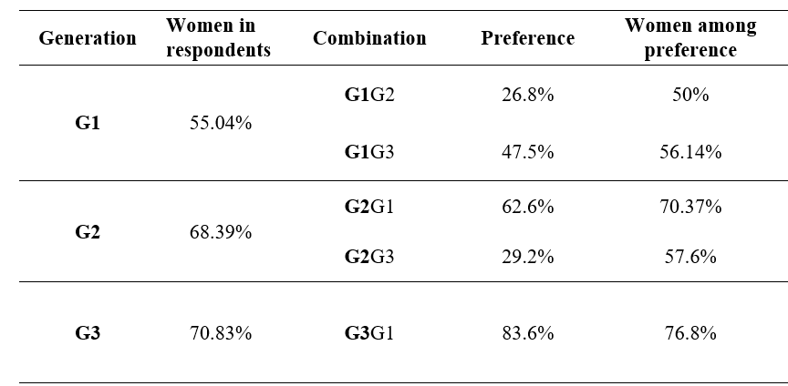
Beaucoup de données (c’est exploratoire!!!)
Corrélations entre différentes mesures :
transmission et IOS (sentiment de proximité)
transmission and fréquence de communication
Différents types d’événements (publiques vs. personnels)
Préférences de genre
Variable1 | Variable2 | Combination | Spearman ρ
Transmission | Feeling of closeness | G1G2 | 0.43 [0.273, 0.558]
 |  | G1G3 | 0.67 [0.563, 0.756]
 |  | G2G3 | 0.33 [0.182, 0.463]
 |  | G2G1 | 0.27 [0.060, 0.452]
 |  | G3G2 | 0.32 [0.128, 0.490]
 |  | G3G1 | 0.57 [0.376, 0.709]
Note. First generation in a duo (e.g. G1G2) is the one rating the transmission to the other generation. Underlined combinations are top-down transmissions.

Slide 35
4 études
Top-down (transmission)
Bottom-up (mémoire vicariante)
Importance des événements
Valence émotionnelle
Importance de l’événement
Valence émotionnelle
(1)
(2)
(3)
(4)

Slide 36
4 études
Top-down (transmission)
Bottom-up (mémoire vicariante)
En cours …
Importance des événements
Valence émotionnelle
Importance de l’événement
Valence émotionnelle
(1)
(2)
(3)
(4)

Slide 37
En résumé
Recontextualiser l’étude de la mémoire dans son contexte social
S’intéresser à l’utilisation subjective de la mémoire
Importance des récits (notamment familiaux) chez les individus

